Slide 1
«Как слово наше отзовётся…»
Словарная работа на уроках русского языка
Учитель русского языка и литературы МБОУ СОШ №38 Лебига И. В.

Slide 2
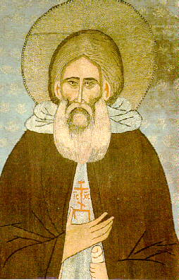
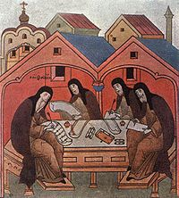
«…иже убо слово учаше, то же и сам делом творяше…»

Slide 3
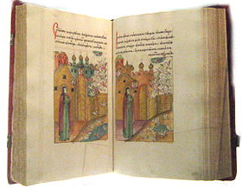
Показать духовную составляющую русского слова Прививать осознанное отношение к языку и к своей собственной речи Развивать мыслительные способности учащихся

Slide 4
Формы и приёмы словарной работы: 1. Анализ текста. 2. Составление словаря, примечаний к тексту. 3. Составление синквейнов. 4. Разворачивание слова в текст.

Slide 5
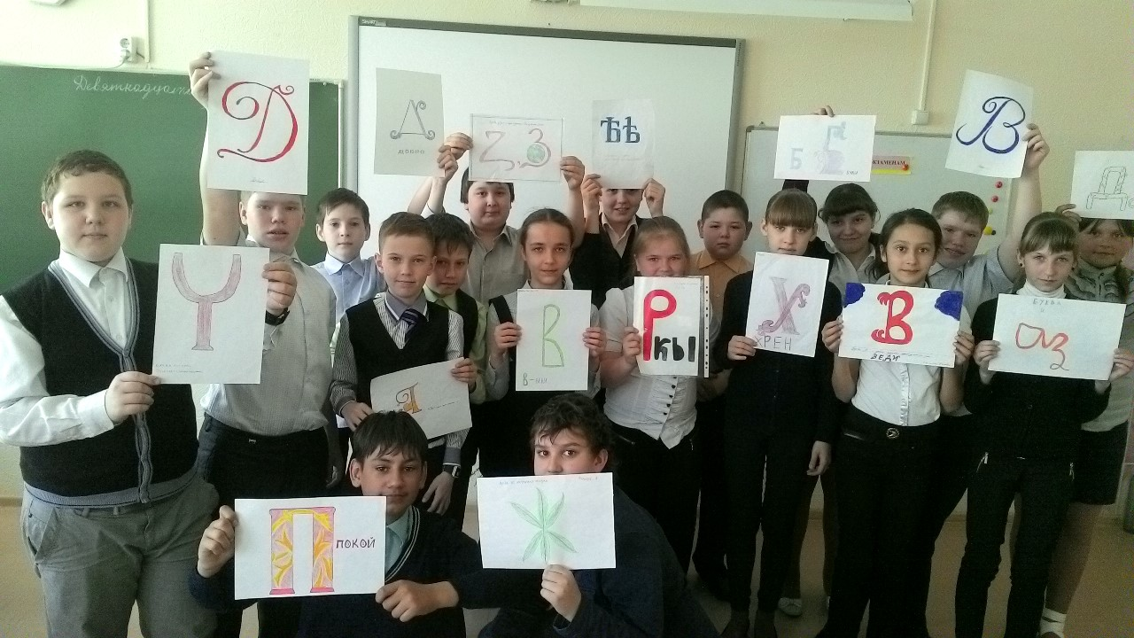

Slide 6
Подбор синонимов
Добро
Возрождает
Созидает
Оздоровляет
Укрепляет
Возвышает
Облагораживает
Освещает
Несёт процветание и жизнь
Зло
Умертвляет
Разрушает
Приводит к болезни
Ослабляет
Унижает
Опошляет
Помрачает
Несёт увядание и смерть

Slide 7
Подбор синонимов и антонимов
Правда
Ложь
Неправда
Обман
Враньё
Кривда
Правда
Истина
Справедливость
Реалистичность
Действительность

Slide 8
Работа со старославянизмами
Пламя, плен
Ладия, лобзание
Бологое, Есенин

Slide 9
«Что за дело, какое и чьё слово, лишь бы оно верно передавало заключенное в нём понятие!» В. Г. Белинский
Иностранное слово
Русское слово
Консенсус
Пати
Респект
Согласие
Вечеринка
уважение

Slide 10
Словообразовательные модели
Благо – благодать – благодарность – блаженство
блажь – блажить – блаженный
Личность – личный – лицо – лик (икона)
личина (имидж) – лицедейство
Стыд – студ – бесстыдство
Растление – растлеть – тлеть
Дружба – друг – другой
Пол -половина

Slide 11
Словообразовательные модели
Род – родной – родимый – родина – родители – родословная – народ
отродье – выродок
Целомудрие – целая мудрость
Заблуждение – заблудить – блудить - блуд
Ответственность – ответственный - ответ

Slide 12
Анализ текста
Хотелось затесаться – забиться, затеряться
Страгиваться – изменяться
Пображивать – ходить
В нутряной России – в коренной
Любота одна – красота вокруг

Slide 13
Разворачивание слова в текст
«Самые тёплые слова - это те, которые ты говоришь своим родным и близким, они согревают твою душу»
«Самое тёплое слово- это слово «мама». Оно такое маленькое, короткое, но столько добра в нём…!»
«Мои любимые слова – «люблю» и «прости». Кажется, обычные. Но их очень трудно сказать человеку и ожидать ответа…»
«Моё любимое слово- «шедеврально». В нём много веселья. Хотя и по-русски можно сказать «прекрасно, восхитительно».

Slide 14
Разворачивание слова в текст
«Моё любимое слово- мир. О нём можно рассказать многое. Мир на Земле - мир и покой в семье»
«Самое тёплое слово – семья. В ней тебя ценят и любят СЕМЬ Я – это про мою семью».
«Главное слово нашей семьи –СПАСИБО. Это самое важное и нужное в жизни слово. Оно говорит о том, что ты благодарен родителям и просишь Бога СПАСИ-БОГ!»

Slide 15
Нам не дано предугадать, Как слово наше отзовется,- И нам сочувствие дается, Как нам дается благодать. Ф. И. Тютчев

